Slide 1

UBND QUẬN DƯƠNG KINH
TRƯỜNG TIỂU HỌC ĐA PHÚC
Môn: Toán
Bài 14: Khối lập phương, khối hộp chữ nhật
( Tiết 1)
GV thực hiện: Nguyễn Thị Thuỷ

Slide 2
TRÒ CHƠI: CHIA QUÀ
KHỞI ĐỘNG

Slide 3

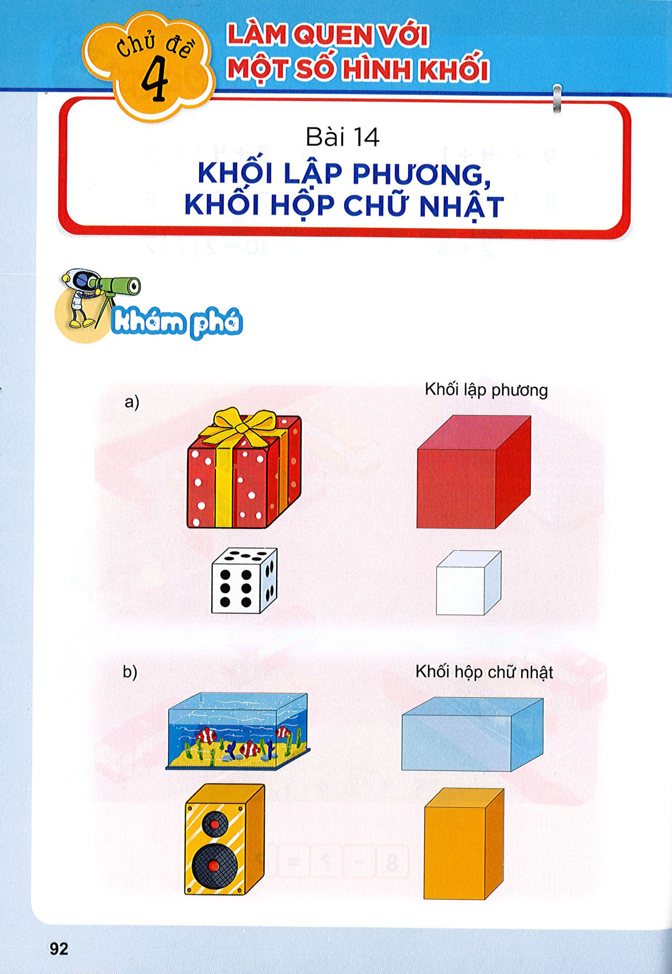

Slide 4
